Slide 1
Портфолио
Ученицы 2 «г» класса
МОУ СОШ №2
г. Жердевки
Тучиной Светланы

Slide 2
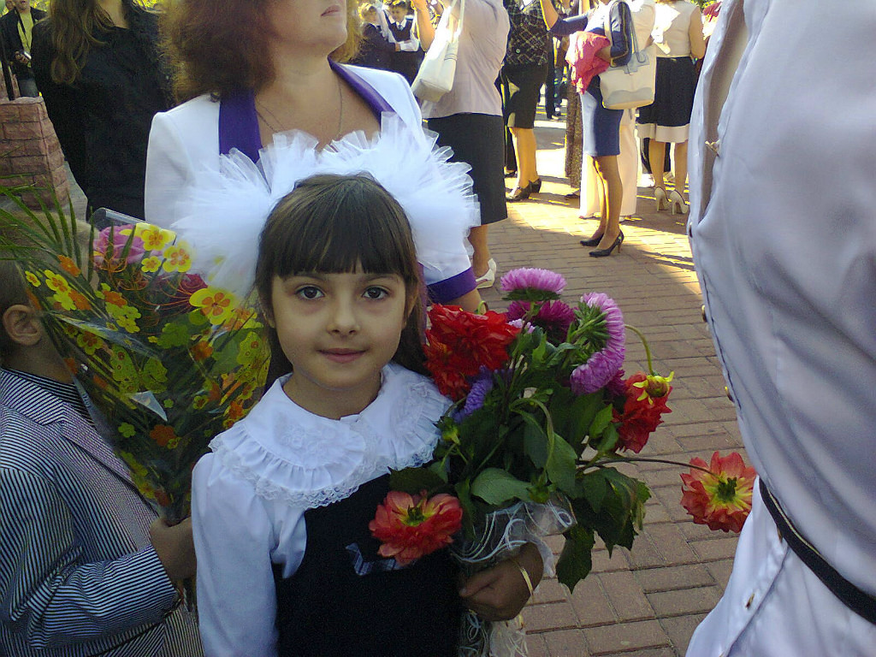
Контактные данные: Тамбовская обл., г. Жердевка, ул. Интернациональная, д. 9, к. 18.
День рождения: 30 января 2006 г.

Slide 3
Раздел 1. Немного обо мне:
Мое имя Светлана славянского происхождения - от слова «светлая». В греческом языке ему соответствует имя Фотина. Этим именем и называют Светлан при крещении.
Оно стало очень популярно в XX в., особенно в советское время. В городах частота применения этого имени медленно убывает, а на селе столь же медленно растет.
ЗОДИАКАЛЬНОСТЬ ИМЕНИ СВЕТЛАНА - Водолей.
ПЛАНЕТА-ПОКРОВИТЕЛЬ - Нептун.
ЦВЕТ ИМЕНИ - Голубой, зеленый и красный.
КАМЕНЬ-ТАЛИСМАН - Горный хрусталь.
РАСТЕНИЕ СВЕТЛАНЫ - Береза, лилия.
ЖИВОТНОЕ СВЕТЛАНЫ - Заяц-беляк.
ОСНОВНЫЕ ЧЕРТЫ ХАРАКТЕРА - Легкая, светлая, активная и общительная личность.

Slide 4
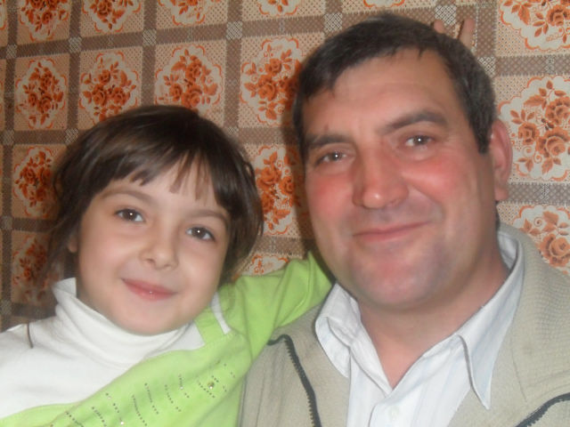
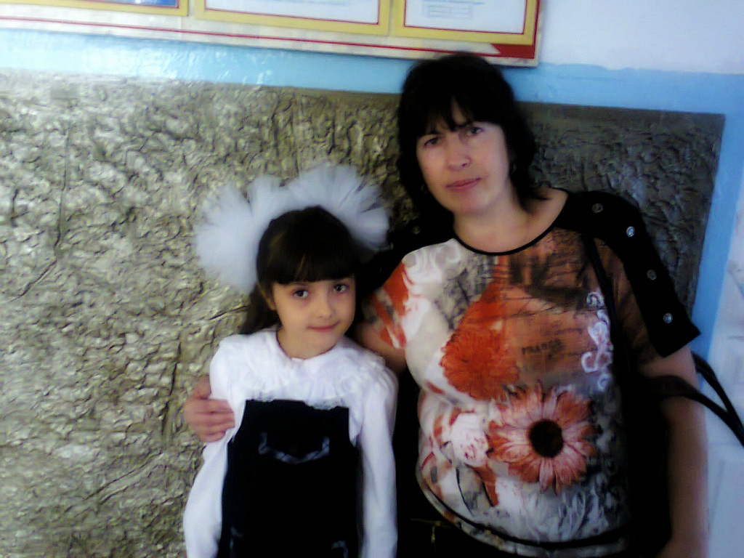
Моя семья:
Мои папа и мама Тучины Сергей Николаевич и Ольга Васильевна

Slide 5
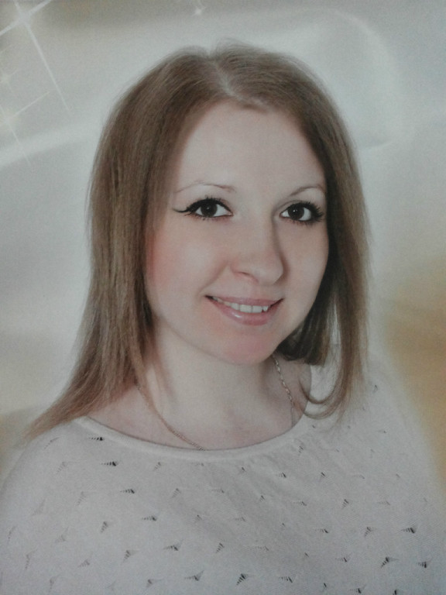
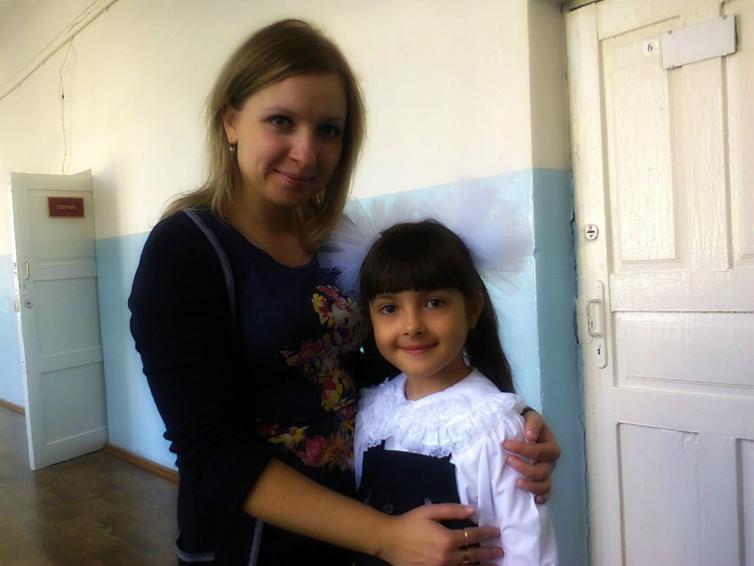
Моя сестренка Аверина Анжела

Slide 6
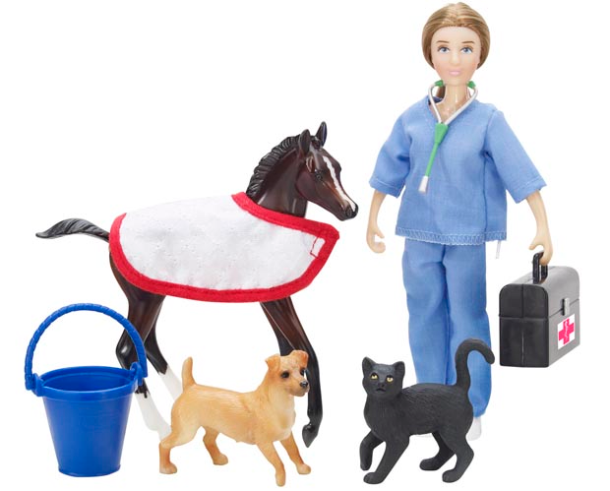
Моя главная мечта: чтобы в каждой семье было все хорошо, и все были здоровыми.
Кем я хочу стать, когда вырасту: так как я очень люблю животных, то мне бы очень хотелось стать ветеринаром.

Slide 7
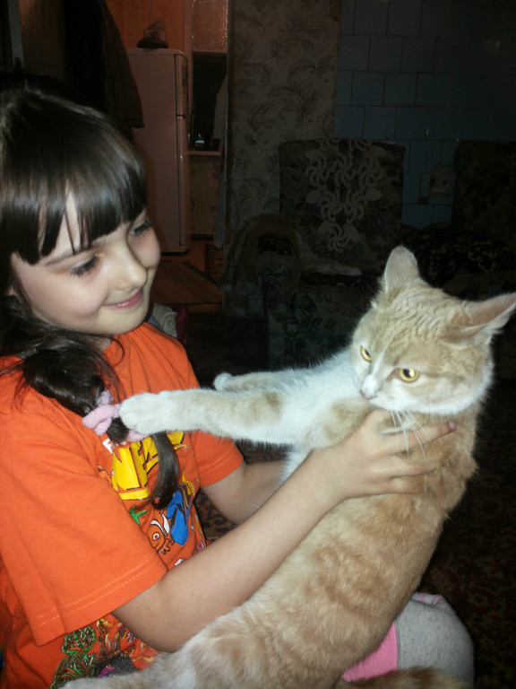
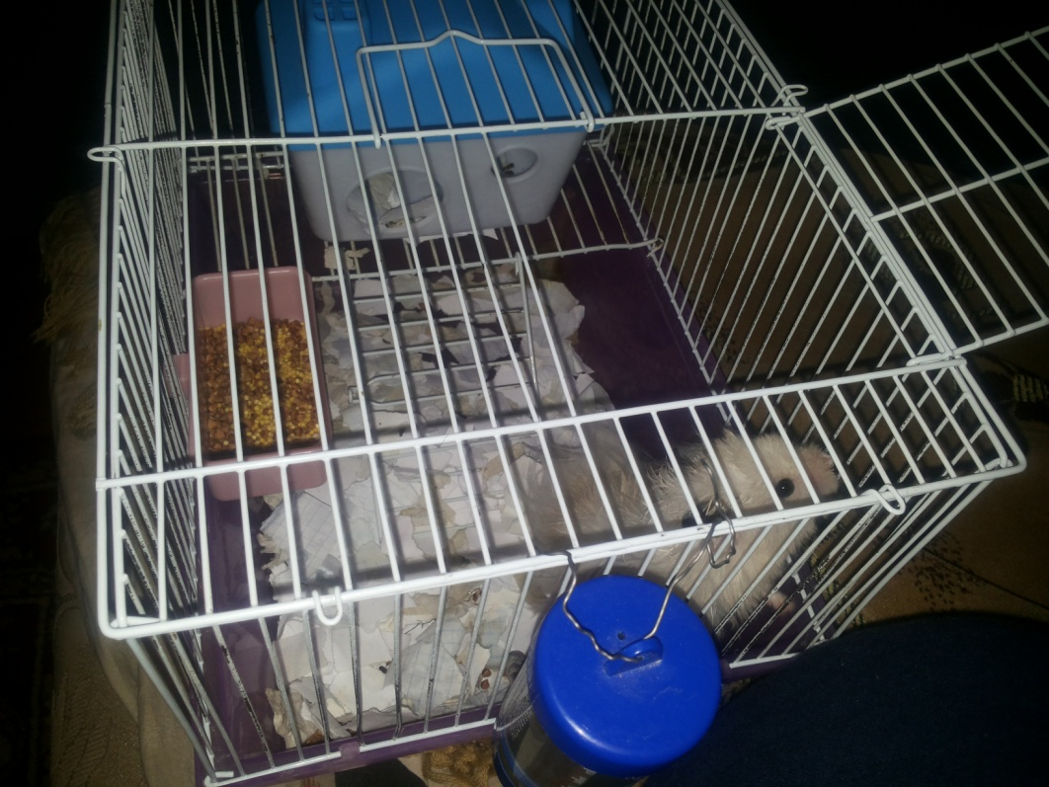
Раздел 2. «Мой мир» Мои домашние питомцы:
Хомячок Хома и кошка Мурка

Slide 8
Мой родной город:
Герб Жердевки
Же́рдевка - город (с 1954) в России. Население (по итогам Всероссийской переписи населения 2010 года) — 15 209 человек. Расположен на границе с Воронежской областью, на реке Савале (приток Хопра, бассейн Дона), в 128 км от Тамбова.

Slide 9
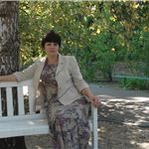
Моя школа
корпус № 2, Интернациональная 8
Мой классный руководитель –
Кузичкина Наталия Ивановна

Slide 10
Мой класс

Slide 11
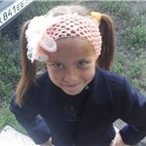
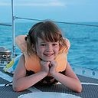
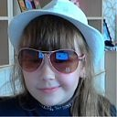
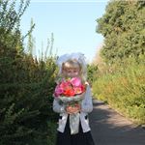
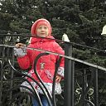
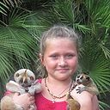
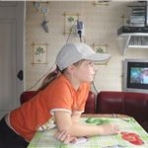
Мои друзья
Трунова Ксюша
Фиргер Вика
Игнатова Надя
Глинко Алена
Токмакова Настя
Палагина Алена
Грабельная Кристина
Бирюкова Алена

Slide 12
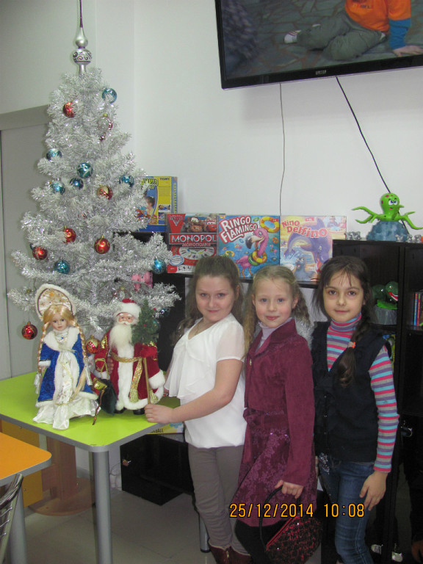
С этими девочками очень приятно общаться и проводить время. Они всегда придут мне на помощь, как и я им.

Slide 13
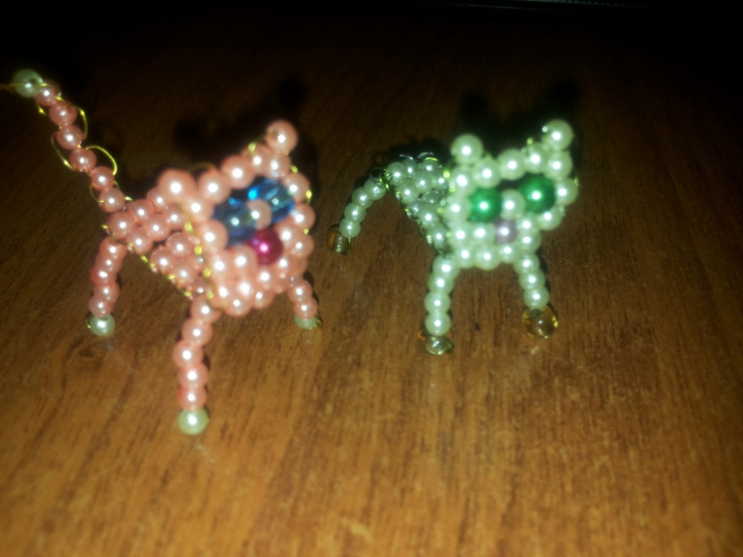
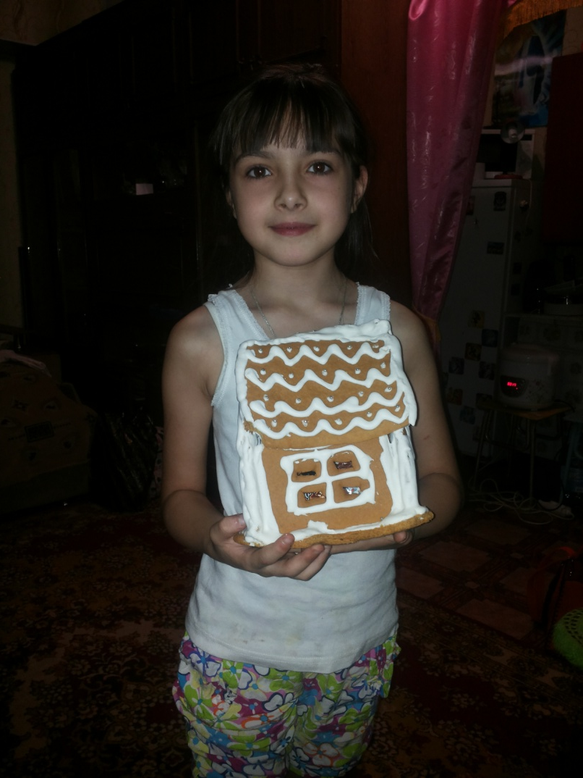
Мои увлечения:
Я занимаюсь рисованием, бисероплетением, кулинарией (на фото изображен пряничный домик)

Slide 14
Раздел 3. Моя учеба и достижения
Мои цели на учебный год: закончить этот учебный год на 5, улучшить свои знания по русскому языку и математике, исправить плохие отметки на положительные.

Slide 15
Мои достижения:
Я являюсь активным участником в жизни класса и школы:
Награждена грамотой за участие в VII Всероссийском творческом конкурсе «Святые заступники Руси», посвященном преподобному Сергию Радонежскому (Москва 2014)
Награждена дипломом участника конкурса рисунков «Мой учитель» (С.-Петербург, декабрь 2014)
Награждена дипломом участника конкурса рисунков «Мой кумир» (С.-Петербург, октябрь 2014)

Slide 16
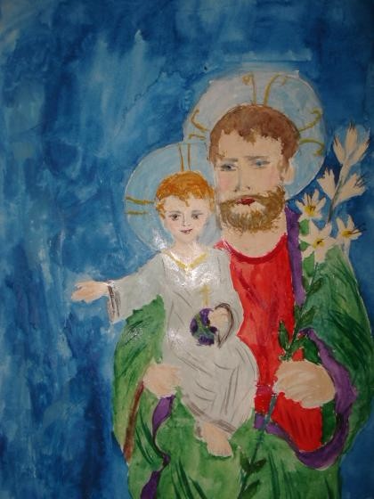

Slide 17
